Slide 1

PROYECTO: Tienda Virtual TechnoShop
Primera entrega
Integrantes:
Martin Alpuche Pech
Ulises Ancona Graniel
Emmanuel Azcorra Balam
Juan Durán Matos
Shaid Bojorquez Interián

Slide 2
Definición del proyecto
BREVE EXPLICACION
Un programa que simule una tienda virtual en donde una persona con una cuenta, pueda comprar diferentes artículos electrónicos que la tienda ofrece, además de contar con una membresía. Habrá un administrador que se encargará de administrar los productos de la tienda, añadiendo nuevos artículos o quitando artículos que no estén disponibles.

Slide 3
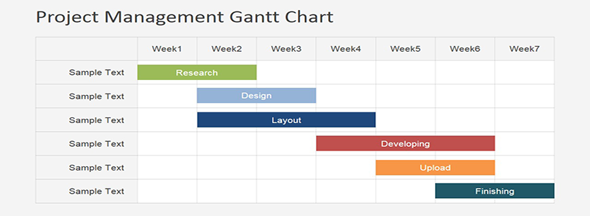


Definición del proyecto
HERRAMIENTAS A UTILIZAR
Diagrama de Gantt para la organizar y mostrar el tiempo de dedicación previsto para diferentes tareas o actividades a lo largo del tiempo.
Google Drive para mantener compartido los archivos del proyecto como los diagramas de clase, las minutas de trabajo, diagrama de Gantt.
GitHub, se crea el repositorio y se controla las versiones del proyecto y todos pueden contribuir en el código
https://github.com/uliancona98/TechnoShop

Slide 4

Definición del proyecto
👤👦👧
PÚBLICO DIRIGIDO
Por lo general, está apto para cualquier tipo de público, sea estudiante, profesor, u ocasional, funciona en los sistemas operativos Windows, Linux y Mac OS (es necesario tener Java instalado).

Slide 5
Definición del proyecto
EVALUACIÓN INDIVIDUAL DEL EQUIPO
Para evaluar el rendimiento del equipo se ha monitoreado el tiempo y asistencia de los integrantes en las reuniones, así como el número de actividades en las que participaron y que tanto aportaron en cada una.
También hemos considerado asignarle un numero del 1 al 3, dependiendo de la dificultad del requerimiento funcional; en la que se tomará en cuenta las horas trabajadas por cada integrante y así evaluarlo.

Slide 6
Definición del proyecto
Integrante: | Asistencia | D. usos | D. clases | Escenarios | Minutas | D. gantt | Presentación
Martin Alpuche | %100 | %30 | %10 | %30 | %0 | %0 | %30
Ulises Ancona | %100 | %35 | %30 | %0 | %10 | %40 | %40
Emmanuel Azcorra | %100 | %00 | %00 | %00 | %90 | %20 | %00
Shaid Bojórquez | %100 | %35 | %30 | %70 | %0 | %0 | %100
Juan Durán | %100 | %0 | %30 | %0 | %0 | %0 | %30

Slide 7
Roles asignados
Administracion de Usuarios
Shaid,
Martin
Acciones del administrador

Slide 8
Definición del proyecto
MONITOREO DE AVANCES
Contenido | Avance
1. Documento de Requerimientos Funcionales y No funcionales | 100%
2. Diagrama de clases | 100%
3. Minutas de Trabajo | 100%
4. Calendario de Actividades | 0%
5. Estándar de codificación | 0%
6. Diagrama (opcional) y Casos de Uso | 75%
7. Documentación del Código | 0%
8. Evidencia del uso de la arquitectura MVC | 0%
9. Reporte de Contribución Parciales y Final | 0%
10. URL del Repositorio de Código | 10%

